Slide 1
Avstrija – tam kjer inovacija premika gore
Miran Breznik
6. marec 2024
Notes:
Lep pozdrav vsem udeležencem iz Celovca, javim se vam iz prostorov Slovenske gospodarske zveze.
Na začetku se bi rad zahvalil Niko Wakounigu za organizacijo tega webinarja in za današnji support.
Danes vam bi rad predstavil Avstrijo, morda iz zornega kota, katerega še ne poznate. Kaj lahko torej pričakujete v tem današnjem webinarju:
Kratek pregled o strukturi avstrijskega gospodarstva, nekaj osnovnih podatkov
Nekaj informacij v zvezi z ustanovitvijo družbe z omejeno odgovornostjo, nekaj novosti v tem kontekstu
Relevantne informacije kar se tiče obrtnega zakona
Novosti v zvezi s čisto novo pravno obliko družbe, ki je možno ustanoviti 1.1.2024
Nekaj praktičnih navodil v zvezi s pripravo tržnega vstopa v Avstrijo
in na koncu še nekaj mnenj oz. izkušenj slovenskih podjetij, ki so že prisotni na avstrijskim trgu z lastnim podjetjem
Na zacetku se bi rad zahvalil Niko Wakounigu za organizacijo tega webinarja o Avstriji.
Kaj lahko pricakujete: poskusil vam podati kratek pregled o strukturi vastrijskega

Slide 2
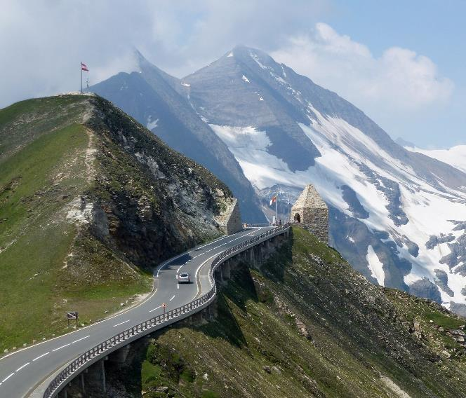

Visoke gore in majhni kristalni kamenčki.
Ste vedeli?
Großglockner / Veliki klek
najvišja gora z 3.798 m
Swarovski
Ustanovljeno leta 1895 v Wattens-u
Notes:
Im gesamten Jahr 2022 war der Umsatz bei 1,83 Mrd. Euro gelegen.
SN 19.10.2023

Slide 3


Ste vedeli…
Da pride vodilna borza
za trgovanje kriptovalut iz Avstrije ?
Da je Dunaj hotspot za ChatBots ?
Da je Avstrija ustanovila razvojni
center za blockchain?
Da je postal Max Verstappen z avstrijskim
dirkalnim avtomobilom leta 2021
svetovni prvak v formuli 1?
in o Avstriji je treba vedeti še veliko več!
Notes:
Hotspot za ChatBots = Dunaj je postal središče razvoja in inovacij na področju tehnologij klepetalnikov. Morda je v mestu veliko število zagonskih podjetij, raziskovalnih ustanov ali podjetij, ki so specializirana za razvoj naprednih klepetalnih robotov.

Slide 4

Avstrija - na kratko
površina
prebivalstvo
BDP/preb.
izvoz
produktivnost
delež R&R
83.872 km2
9.1 mio.
44,128 €
59.0 %
16 % nad EU-povprečjem
3.22 %
Notes:
BIP/Kopf: ABA_Standortvorteile_Österreich_07-2023.pdf
Exportquote: http://wko.at/statistik/eu/europa-exportquoten.pdf
Produktivität: ABA_Arbeitsproduktivität_Österreich.pdf
Forschungsquote: https://www.statistik.at/statistiken/forschung-innovation-digitalisierung/forschung-und-experimentelle-entwicklung-fe/forschungsquote-globalschaetzung

Slide 5


Ocenite delež sektorja v BDP?
turizem
industrija
15 %
29 %
Notes:
Avstrija je močno industrializirana država

Slide 6
Zakaj Avstrija?
nov trg
(dostop)
varnost &
stabilnost
support
talenti &
mentaliteta
inovacija & eko-sistem
Notes:
Obstaja 5 razlogov zakaj se vsako leto nekaj 100 mednarodnih podjetij in podjetnikov odloča za ustanovitev podjetja v Avstriji. Kateri so to?
Eden izmed najvažnejših razlogov za tujo investicijo je seveda razširitev trga in vstop na nov trg, do novih kupcih in partnerjih.

Slide 7
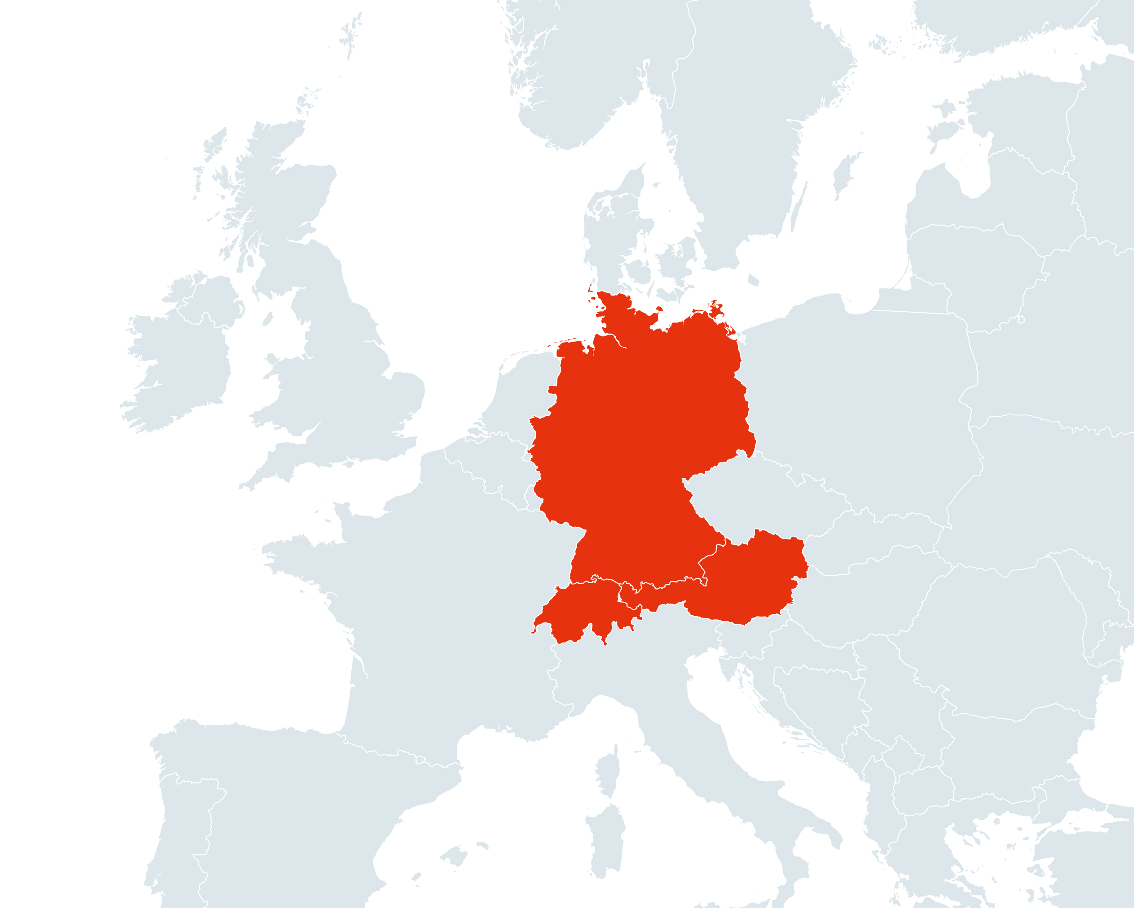
Idealno izhodišče za vstop na nemško-govoreče trge
100 mio. potrošnikov na tem prostoru z visoko kupno močjo
Notes:
… in dodatno dostop do 760 mio. strank v 3 urah časa letenja.

Slide 8
Kupna moč nad povprečjem EU
EU: 100
Avstrija: 125
Notes:
https://abagmbh.sharepoint.com/:b:/s/ABA-Extern/EY8BpTcnxQdCj1kjOCvsvf4B0zcA44MBx_6wBjL0suNUdA?e=FLBTWq
Slovenija nekje 90

Slide 9

Zakaj Avstrija?
trg
(dostop)
varnost &
stabilnost
support
talent &
mentaliteta
inovacija & eko-sistem
Notes:
Drugi pomemben faktor zakaj mednarodna podjetja izberejo poslovno lokacijo v Avstriji - in to še bolj pomembno v tako turbulentih časih – sta faktorja varnost in stabilnost in to na različnih ravneh, npr. če pogledamo na samo na delovne razmere
Zanesljv pravni sistem
Učinkovita birokracija
Visoka osebna varnost
Nizka stopnja stavk

Slide 10
Sistem socialnega partnerstva – nizka stopnja stavk
Evropa
48,1
Avstrija
1
Povprečno število stavkovnih dni na 1.000 zaposlenih
Notes:
Samo en kratek primer– stavke so skorajda nepoznane v Avstriji. V primerjavi z 48,1 stavkovnih dni povprečno v EU, smo imeli v letu 2023 v Avstriji 1 stavkovni dan .

Slide 11
Operativni stroški za vodenje posla so zelo konkurenčni
Najemnine pisarn v EUR na m2 in leto
Notes:
Avstrija ima izjemno razmerje med stroški in kakovostjo!
Source: CBRE http://cbre.vo.llnwd.net/grgservices/secure/2019%20CBRE%20POOC_Q9bx.pdf?e=1636497438&h=87ddaf24885732b8b545266cc1b6c779

Slide 12
Zakaj Avstrija?
trg
(dostop)
varnost &
stabilnost
support
talenti &
mentaliteta
inovacija &
eko-sistem
Notes:
Naslednji pomemben faktor sta motivacija sodelavk/sodelavcev in potencial talentov.

Slide 13
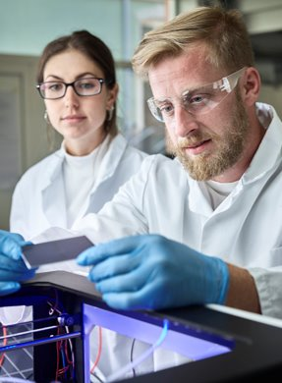
Najdem ustrezne sodelavke & sodelavce? Da!!
produktivnost 16 % nad povprečjem EU
izobrazba 1. mesto na svetu na področju
izobraževanja sodelavk in sodelavcev
šolstvo edinstveno poklicno izobraževalno šolstvo
(HAK-TAK v Celovcu, HTL)
univerze 17 privatnih, 22 javnih & 21 visoko
strokovnih šol
delovno pravomoderno in fleksibilno
jezikovna sposobnost Koroški Slovenci
Notes:
Produktivität: EU-Kommission
https://abagmbh.sharepoint.com/sites/ABA-Extern/InfoManagement/Forms/AllItems.aspx?id=%2Fsites%2FABA%2DExtern%2FInfoManagement%2FStandort%20%C3%96sterreich%5FKey%20Facts%20%28ehemals%20Proposal%29%2Fenglisch%2FProductivity%2FABA%5FLabor%20Productivity%5FAustria%2Epdf&viewid=c7647480%2D0b81%2D42f2%2D8a3a%2Dbd6a4bd292e8&parent=%2Fsites%2FABA%2DExtern%2FInfoManagement%2FStandort%20%C3%96sterreich%5FKey%20Facts%20%28ehemals%20Proposal%29%2Fenglisch%2FProductivity
Motivation: IMD World Competitiveness
Yearbook, 2022
https://grale.23degrees.eu/report/imd-wcy/worker-motivation-8444eaa68c47e7
Rang 1: Dänemark
Rang 2: Niederlande
Rang 3: Finnland
Rang 4: Schweden
Rang 5: Österreich

Slide 14
Moderno delovno pravo
Ni splošno veljavne minimalne plače, ampak plače so urejene z panožnimi kolektivnimi pogodbami
Plače se izplačajo 14 krat na leto
Splošni delovni čas: 38.5 ali 40 ur / na teden (izvzeta je malica/kosilo), max. 12 ur na dan -> nov predpis
Navadno 25 dni dopusta na leto
Nov sistem odpravnin – niso potrebne rezervacije
Odpoved je možna brez kakega razloga
Notes:
Rad bi vam dal nekaj osnovnih informacij o delovnopravni zakonodaji v Avstriji: pomembno je vedeti, da so v Avstriji plače urejene z nacionalnimi kolektivnimi pogodbami, vedno razmišljamo v bruto vrednosti in za izračun stroškov poslovanja je treba prišteti cca. 30 % pri 14 mesečnih plačilih. 13. in 14. sta za sodelavca obdavčena le 6 %, zato je letni neto do zaposlenega več kot 14-kratnik mesečnega neto.

Slide 15
Zakaj Avstrija?
trg
(dostop)
varnost &
stabilnost
Support
talent &
mentaliteta
inovacija &
eko-sistem

Slide 16
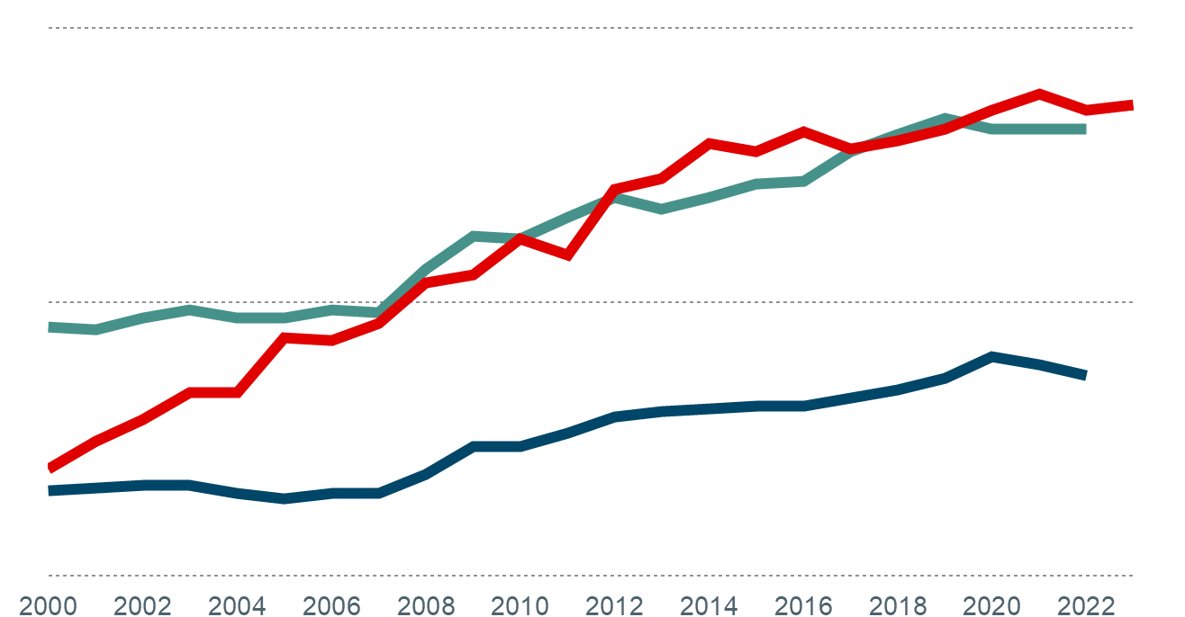
Izdatki za raziskave in razvoj rastejo nadpovprečno
v % BDP
3.22*
Avstrija
3.13 Nemčija
2.23 EU
* Globalna ovena 2023
Vir: Eurostat / UNESCO / Statistik Austria
Notes:
Delež R&R v letu 2022:
Österreich -> 3,2
Deutschland -> 3,13
EU-Durchschnitt -> 2,23
https://wko.at/statistik/eu/europa-forschungsausgaben.pdf

Slide 17
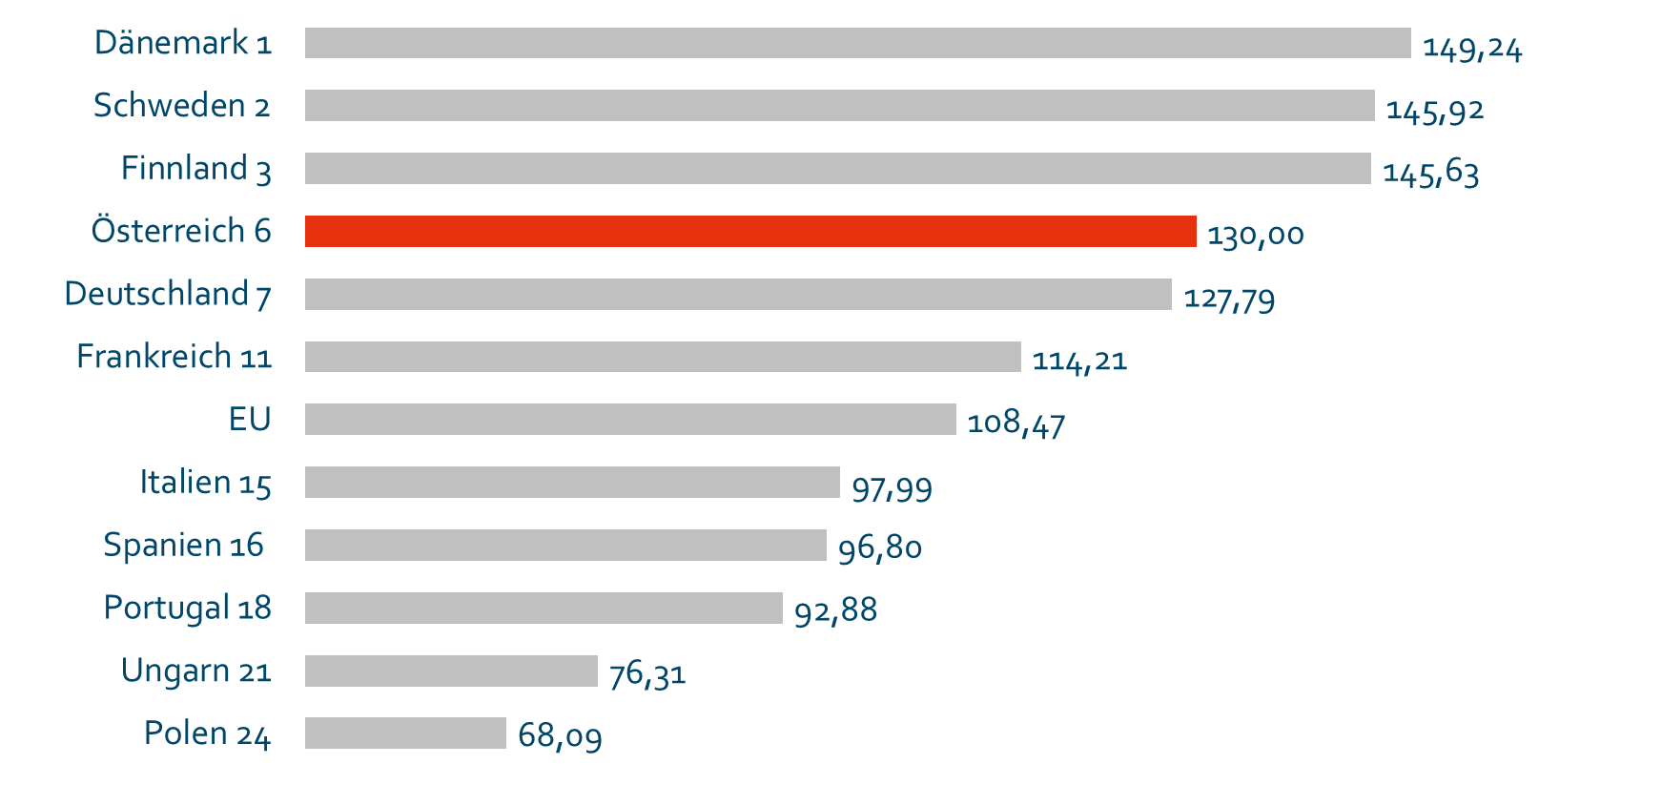
Močan inovator – #6 v EU
Quelle: European inovacija Scoreboard 2022
Notes:
https://ec.europa.eu/research-and-innovation/en/statistics/performance-indicators/european-innovation-scoreboard/eis

Slide 18
Dualni sistem spodbudb za raziskave in razvoj podjetij
neposredne spodbude
posredne spodbude
kombinacija:
nepovratna sredstva
z subvencioniranimi posojili
preko FFG
2022: € 819 mio. za R&R
raziskovalni bonus: 14 %
  Stroški zaposlenih in materijala
  Stroški raziskovalne oz. razvojne dejavnosti v hiši
  izvajana po naročilu izven hiše pri avstrijskih raziskovalnih ustanovah
pogoj:
  Ekspertno mnenje FFG
Za vsa podjetja, vseeno kako velika ali iz katere panoge!!!
Notes:
https://www.ffg.at/sites/default/files/downloads/JahresPK_2023_Praesentation_inklWIFO.pdf
Cash & tax grant 14% od predmetnih stroškov

Slide 19
Neposredne in posredne spodbude za raziskave in razvoj podjetjem
Vir: European Innovation Scoreboard 2023

Slide 20
Zakaj Avstrija?
trg
(dostop)
varnost &
stabilnost
Support
talent &
mentaliteta
inovacija & eko-sistem
Notes:
Faktor, ki je zelo pomemben so spodbude države, tako pri financiranju investicij, kadra, digitalizacije ipd.

Slide 21
Prijazen davčni sistem
    davek od dohodka pravnih oseb: 23%
    moderni sistem obdavčitve skupin
    davčna premija za raziskave in razvoj: 14% ... in dodatne možnosti spodbudb
    ni obrtnega davka
    ni davka na premoženje
    ni davka na darila in dediščino
    konvencija o izogibanju dvojnega obdavčevanja

Slide 22
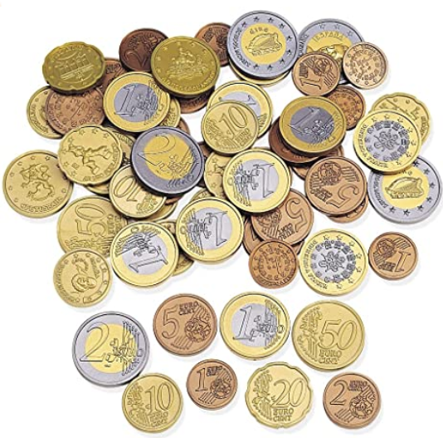
Visoka plačilna disciplina
    podjetja: 25 dni
    potrošniki: 13 dni
    javni sektor: 34 dni

Slide 23
Ustanavljanje d.o.o. (GmbH)
    Možno tudi samo z eno osebo
    Družbeniki:
      Fizična/e oseba/e
      Pravna/e oseba/e
    Ni potrebno:
      AT državljanstvo
      Domicil ali stalno bivališče v Avstriji
    Minimalni ustanovitveni/osnovni kapital:
      € 10.000, od tega € 5.000 v gotovini ob ustanovitvi
Ustanovitev traja ponavadi 2 do 3 tedna

Slide 24
Nova pravna oblika kapitalske družbe = FlexCo
Kaj je novo?
    FlexCo oz. FlexKapG = kombinacija klasične d.o.o. s klasično d.d.
    izdaja različnih razredov delnic (navadne delnice & delnice z vrednostjo podjetja)
    zmanjšani vložki v osnovni kapital
    manj formalistični postopek za odločanje delničarjev
    razdeljeno uveljavljanje glasovalnih pravic
    poenostavljen prenos delnic
fleksibilnost pri bodočih kapitalskih ukrepih
Notes:
Za izpolnjevanje zelo posebnih potreb zagonskih podjetij in ustanoviteljev je bila oblikovana nova pravna oblika podjetja, in sicer družba s prilagodljivim kapitalom (FlexKapG ali FlexCo). Ta nova pravna oblika ustvarja možnost, da se zaposlenim omogoči sodelovanje pri uspehu podjetja na razmeroma enostaven način z lastništvom delnic. Poleg tega naj bi bila nova pravna oblika še posebej privlačna za mednarodne vlagatelje, tudi v zgodnji fazi razvoja podjetja, in se močno zgleduje po GmbH, pri čemer so v to novo pravno obliko vključene tudi prilagojene določbe iz zakona o delniških družbah.
Tako kot pri GmbH je najnižji osnovni kapital 10.000 evrov. Polovico tega zneska je treba vplačati v gotovini, kar dokazuje bančno potrdilo. V nasprotju z GmbH je osnovni kapital razdeljen na delnice z glasovalno pravico in delnice brez glasovalne pravice. Delnice z vrednostjo podjetja se lahko izdajo do največ 24,99 % osnovnega kapitala. Obstajajo poenostavljene formalne zahteve za prenos poslovnih deležev in deležev z vrednostjo podjetja.

Slide 25
Obrtno dovoljenje („Gewerbeberechtigung“)
    prosta (npr. trgovina) ali regulirana dejavnost (npr. gostilna, mesnica, gradbeništvo itd.)
    imenovati je potrebno obrtno pravnega poslovodja
    možna je tudi zaposlitev te osebe (najmanj za 20 ur/teden)
    splošni pogoji:
      najmanj 18 let
      avstrijski ali državljan EU
      nobenih razlogov za izključitev (npr. kaznovan)
    specialni pogoji odvisni od dejavnosti

Slide 26
Eko-socialna davčna reforma 2022/2023
    Zmanjšanje davka od dohodka pravnih oseb od 25% na 24% v letu 2023 in 23% v letu 2024
    Meja za takojšen odpis malovredneg blaga se je zvišala na 1.000 €
    Povečanje na 15% neobdavčnega zneska od dobička pri s.p.
    Dodatno k amortizaciji se poveča investicijsko pogojena olajšava za ekološke investicije na 15% in na 10% za druge investicije (maks. do 1 mio. €/leto)
    Zmanjšanje davka na dohodek fizičnih oseb v drugem in tretjem razredu
    Zmanjšanje do 1.7% v obveznem zdravniškem zavarovanju za zasposlene z nizkim oz. srednje visokim dohodkom
    Povečanje družinskega bonusa plus do € 2.000 na leto (do 18.leta) potem manj.
    Ni obdavčitve (tax-free bonus na zaposlenega) do maks. € 3.000 letno
Notes:
Family Bonus davor 1.500

Slide 27
Obdavčitev fizičnih oseb
Dohodek EUR | %
- 12.816 | 0
12.816 - 20.818 | 20%
20.818 - 34.513 | 30%
34.513 - 66.612 | 40%
66.612 - 99.266 | 48%
99.266 - 1.000.000 | 50%
nad 1.000.000 ¹⁾ | 55%
in 14. plača sta obdavčena samo z 6%
1) Velja do 2025, potem zopet 50%
Notes:
Senkung auf 30% von zuvor 35%

Slide 28
Obdavčitev fizičnih oseb & skupni stroški dela
Mesečna bruto plača € | Mesečna neto plača € | Letna bruto plača € | Letna neto plača € | Skupni stroški dela €
2.000 | 1.567,04 | 28.000 | 22.033,17 | 36.279,20
4.500 | 2.861,86 | 63.000 | 41.391,17 | 81.628,20

Slide 29
Kako se torej pripraviti na izvoz v Avstrijo
znotraj podjetja
poznavanje trga strategija
Potrebna je zdrava osnova doma!
Se zavedati razpoložljivosti potrebnih virov in kompetenc!
Naredi domačo nalogo: analiziraj avstrijski trg!
Pri tem postopati načrtno in sistematično!

Slide 30


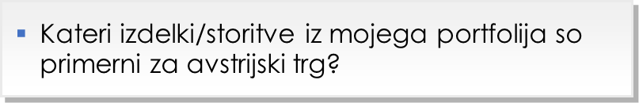
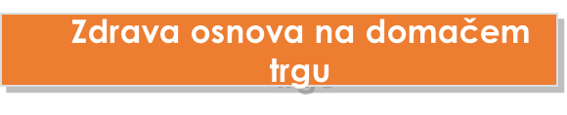

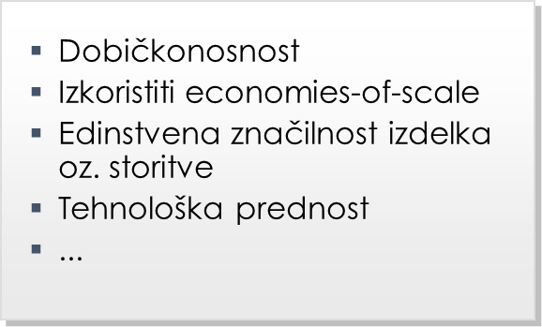

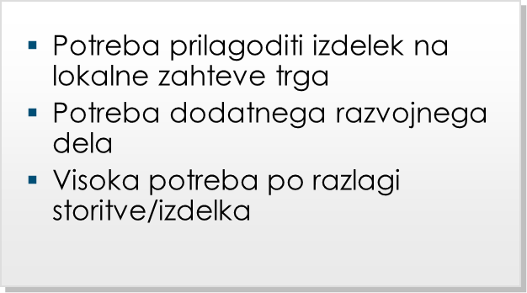

Korak za korakom do uspeha
Lahko to vašo konkurenčno prednost prenesete tudi v Avstrijo?

Slide 31
S katero strategija v Avstrijo?
Koliko virov imate na razpolago za vstop v Avstrijo?
Kako visoka so tveganja v Avstriji?
Kakšen je dobičkonosni potencial posameznih strategij vstopa v Avstrijo?
Je popoln nadzor nad poslovanjem v Avstriji pomemben?
Pričakuje trg (stranke), da ste prisotni z lastno poslovno enoto v Avstriji?
Ali pridobite na imidžu z avstrijskim podjetjem? Quality Made in Austria
Obstajajo v Avstriji spodbude za investicije in/ali davčne ugodnosti?

Slide 32
Izkušnje slovenskih podjetji...
senčila – značilnosti in zahteve ciljne skupine sta bila ključna faktorja za ustanovitev podjetja v Avstriji. Learning by doing: mnogo so se tudi naučili od napakah s strankami in se prilagodili
ograje – „Made in Austria“ olajša tržni prodor
okna – bližina trga, višja kupna moč & boljša plačilna disciplina
medicinski izdelki – prijava izdelkov v Avstriji pomaga pri oblikovanju zaupanja na tujih trgih

Slide 33
Naloga in cilji ABA –Invest in Austria: dodati vrednost in pomagati
Promoviranje Avstrije kot poslovna lokacija po celem svetu
Spremstvo mednarodnim podjetjem pri procesu naložbe v Avstriji
Pomoč mednarodnim podjetjem, ki so že prisotni v Avstriji pri nadaljnjem razvoju
Notes:
Avstrija ponuja številna privlačna delovna mesta za kvalificirane delavce iz tujine. ABA je posredovalni in svetovalni center za obe strani.
Film: Tom Cruise se spusti po vrvi iz Dunajske državne opere, James Bond pa preleti Tirolsko. Delamo "v ozadju", da bi svet kasneje si ogledal film.

Slide 34

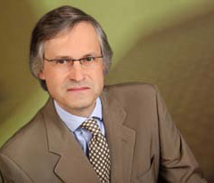
Hvala za vaše zanimanje in pozornost !
Miran Breznik
mb@officeservice.co.at
www.exportsupport.at
Austrian Business Agency
www.investinaustria.at
Notes:
Zahvala velja seveda tudi SGZ za organizacijo tega webinarja!
Sedaj pa preidemo k vprašanjim, ki so nam jih postavili udeleženci.
Prvo .....

